Slide 1
게임 UI,UX 기획서
김현배
작성시간 : UI 22시간 UX : 3시간

Slide 2
목 차
Ⅰ
모티브게임 분석
Ⅱ
네이밍 규칙
Ⅲ
세부 디자인

Slide 3
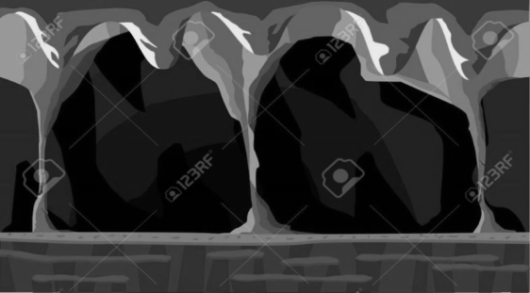


개요
작성의도
내게임의 장르를 기준으로한 가상의 인물을 작성하고, 인물을 통해 발생되는 문제를 해결하는 방안을 찾아내기위해
항 목 | 설 명 | 이 미 지
장 르 | 플랫포머
플랫폼 | 모바일
타겟유저 | 어드벤쳐,퍼즐장르
플레이 | 메트로배니아의 이동이 되는 발판과 요소들을 유저가 직접 생성하여 퍼즐적으로 구성된 맵을 탐사하는 것
플랫포머의 유저분석보다는 플랫포머와 비슷한 어드벤쳐 장르를 분석 한다.
내 게임은 차별점으로 퍼즐적인 구성을 사용하기 때문에 퍼즐장르도 분석을 한다.

Slide 4
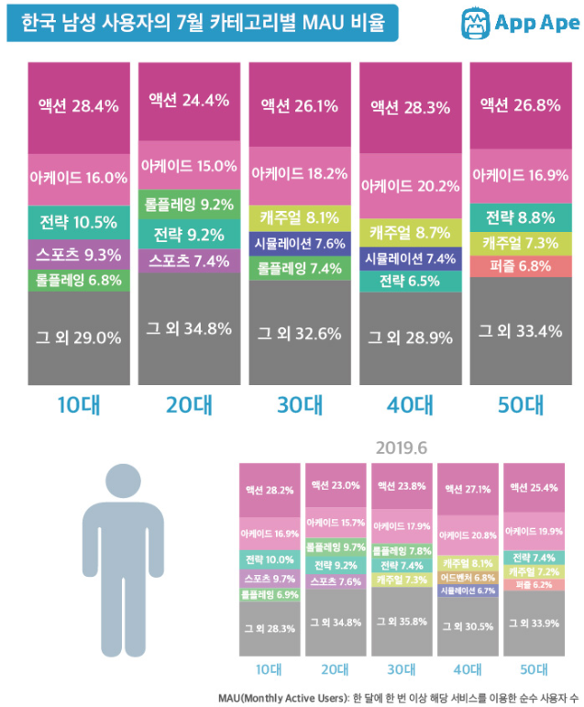
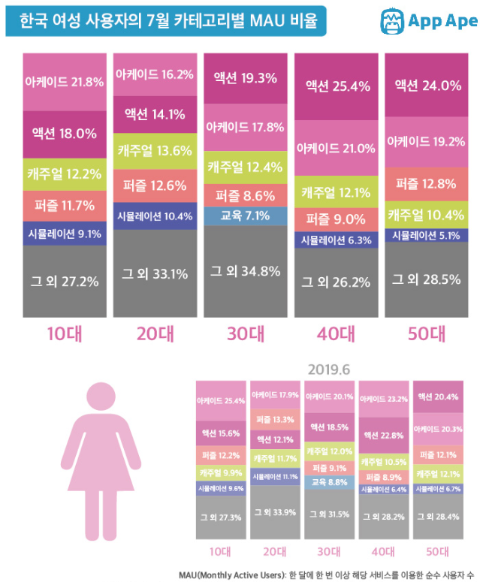

Slide 5

 | 이름 | 김성준
 | 나이(성별) | 45
 | 성별 | 남자
 | 결혼 | 기혼 (고등학생)
 | 직업 | 자영업
 | 경제력 | 높음
프로필 | 자영업(서비스)을 하는 직장인이다. 손님이 오는 시간대가 불규칙하여 자투리 시간이 많이 발생한다. 평소에는 운동이나, 다른 외부적인 활동을 하여 게임쪽에는 크게 관심이 없다.
조작숙련도 | 스마트폰의 조작이나, 섬세한 컨트롤은 불가능하다.
사용기기 | 안드로이드 | 플랫폼 | 유튜브
이용 동기 | 손님이 없는 자투리 시간대에 할 수 있는 할 만한 일을 찾는 중
시나리오 | 자식들의 추천으로 자투리 시간대 할 수 있으며 어렵지 않은 퍼즐 장르쪽의 게임을 찾아보게 되었다.
이용 형태 | 어드벤처장르에 플레이는 퍼즐적 구성으로 되어있는 게임. 플레이를 하는데 실시간 빠른 조작보다는 관찰, 풀어나가는 구성이 되어있어 시간적 제약이 적다.
주요 경험 | 퍼즐장르의 구성을 사용하지만, 어드벤처 장르가 포함되어있어 이동, 이전 플레이를 등 여러가지 고려해야할 사항이 많아 진입장벽이 높아서 다른 간단한 퍼즐류게임을 선택하게 된다.
퍼즐 장르는 쉬운 플레이 방식으로 넓은 유저풀을 가지고 있지만, 어드벤쳐 장르가 들어가 있어서 진입장벽이 생성된다.
두가지 장르를 통한 많은 유저층보다는 매니아층이 형성될 가능성이 높음.

Slide 6

 | 이름 | 이상진
 | 나이(성별) | 22
 | 성별 | 남자
 | 결혼 | 미혼
 | 직업 | 대학생
 | 경제력 | 낮음
프로필 | 대학교와 집까지의 통학시간이 많이 소모되며, 주로 외부에서 활동하는 시간이 많다. 아케이드류 보다는 장기으로 플레이가 가능하며, 조작이 많이 들어가는 게임을 선호한다. 많은 시간을 통해 플레이를 즐기기떄문에 과금은 거의 하지 않는 편이다.
조작숙련도 | 불편함이 없음
사용기기 | 안드로이드 | 플랫폼 | 트위치,공식카페
이용 동기 | 밖에서 플레이 하는 게임 중 장기적으로 플레이할 수 있는 게임을 찾는 중
시나리오 | 아케이드류 보단는 RPG나, 어드벤쳐 같은 플레이가 유지되는 게임을 탐색하는 과정
이용 형태 | 게임의 구성은 퍼즐로 되어 있지만, 어드벤쳐 장르가 포함되어 있어 게임의 전체적인 플레이타임이 길다. 직접적인 조작과 생각하여 플레이하는 게임
주요 경험 | 퍼즐적인 구성과 어드벤처가 합쳐져서 단판인 구성보다는 장기적으로 이어지는 플레이경험한다. 탐색과 관찰을 통해 플레이 하기 때문에 자칫 막히는 구간에서는 불편함을 느낀다.
퍼즐의 단판적인 부분을 어드벤쳐장르가 결합되어 장기적인 플레이가 가능을 하였지만, 플레이가 막혔을 때에 다른 장르에 비해 해결할 방안이 부족하다.

Slide 7
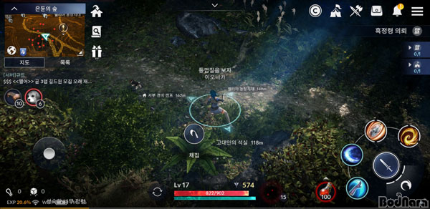
UI분석
분석이유
내게임에서 스킬을 교체하는 단계에서 다른UI가 가리지 않는 방법을 탐색을 하기 위해
게임 플레이 시 UI에 의해 화면을 가리는 상황을 최소화 하면서 효율적인 UI배치를 하기 위해
검은사막 모바일
번호 | 설명
1 | 미니 맵,자주 사용하지 않는 UI가 배치되어있다.
2 | 주로사용되는 인벤토리, 스킬 설정, 메뉴 버튼, 등이 배치되어있다.
3 | 이동을 위한 조이스틱UI배치한다.
4 | 캐릭터의 간략한 정보가 표시한다.
5 | 캐릭터의 스킬UI 배치되어있다.
1
2
5
3
4
상단부에는 설정,인벤토리 등 전투 시 필요하지 않는UI 배치하고, 하단부에는 이동,스킬 등 전투를 위한UI를 배치하여 전투 시 조작이 쉽게 하였다.
바뀌는 스킬 슬롯을 제스처를 통한 교체하여 기존UI에서 변경하지 않는 사용하는 방식을 사용했다.

Slide 8
Ux,ui를 통한 분석정리

Slide 9
게임 요소들의 네이밍 규칙
화면 |  | 위치 |  | 객체 타입 |  | 기능 |  | 확장자
시작 | Main | 상단 | Top | 버튼 | Btn | 온 | On | 이미지 | png
설정 | Set | 중단 | Center | 이미지 | Img | 오프 | Off
게임 | Game | 하단 | Bottom | 텍스트 | Txt
 |  | 좌측 | Left | 팝업 | Pop
 |  | 우측 | Right | 슬라이더 | Slider
네이밍 순서는 화면_위치_객체타입_기능_확장자 순이다
숫자의 경우 객체 뒤에 2자리 로 기입한다. (ex Btn1(X),Btn01(0))
확장자를 제외한 모든 단어의 시작은 대문자로 시작한다.
예시) ex Main_TopLeft_Btn03_On.png
위치 분류도
TopLeft
Top
TopRight
Left
Center
Right
BottomLeft
Bottom
BottomRight

Slide 10
1
게임 실행 후 로고 화면이 끝난 뒤 나오는 화면 게임 시작, 설정, 게임 종료 버튼이 있다.
시작 화면
구분 | 설명
① | 저장된 게임 목록 화면으로 넘어간다.
② | 설정 화면으로 넘어간다.
③ | 게임 종료 팝업이 표시한다.
저장목록
로고 화면
시작 화면
설정 화면
게임 이름
1
2
3
추가 설명
모든 화면의 기존해상도는 1280*720를 사용하고있다
게임 시작
설 정
게임 종료
게임 버전
저장목록
설정 화면
게임 종료
이름 | 객체 | 픽셀(가로*세로) | 설명
게임 이름 | Txt | 670*160
게임 시작 | Btn,Txt,Img | 288*104
설정 | Btn,Txt,Img | 288*104
게임 종료 | Btn,Txt,Img | 288*104
게임 버전 | Txt | 206*50

Slide 11



1-1
언어,사운드, 등 게임의 설정을 변경하는 화면이다.
설정 화면
구분 | 설명
① | 선택 시 선택된 버튼은 밝게 표시한다. 선택이 안된 버튼은 어둡게 표시한다.
② | 이미지 : 스피커 모양이 표시되며, 슬라이더로 소리의 크기를 조절하면 이미지가 달라진다. 버튼 : 클릭 시 음소거 상태로 변경한다. 음소거 상태에서 클릭 시 50%의 음향으로 설정한다.
③ | 슬라이더를 조작 하여 소리의 크기를 조절한다.
로고 화면
시작 화면
설정 화면
시작 화면
옵 션
X
언어
1
한국어
1
영어
진동
1
활성화
1
비활성화
2
추가 설명
옵션 팝업창은 전체 팝업이다. 옵션 설정에서 제일 많이 오는 경우가 음향이라 생각하여 음향의 활성화 비활성화를 추가하였다.
효과음
3
슬라이더
2
3
배경음
슬라이더
이름 | 객체 | 픽셀(가로*세로) | 설명
옵션 | Txt | 636*66
톱니바퀴이미지 | Img | 86*66
항목(언어,진동…) | Txt | 208*66
선택 버튼(,영어진동여부) | Btn,Txt | 328*66
스피커이미지 | Btn,Img | 68*66
슬라이더 | Slider | 668*66

Slide 12
2
게임 시작 버튼을 누른 뒤 저장된 게임목록들이 나타나는 화면이며, 새로운 게임, 이전 게임을 계속할지 정하는 구간이다.
저장목록
구분 | 설명
① | 버튼 클릭 시 게임을 시작 할지에 대한 확인팝업출력 저장된 게임을 클라이언트에서 저장된다.
② | 저장된 정보가 없을 시 +표시가 되며, 클릭 시 생성 팝업이 표시한다.
③ | 삭제할 기록이 있을 시 삭제를 위한 팝업이 표시한다. 저장된 기록이 없을 시 버튼 비활성화상태가 된다.
④ | 시작화면으로 이동한다.
시작 화면
저장목록
로딩 화면
시작 화면
4
게임 이름
←
1
2
2
플레이타임 진행스테이지 최근 플레이
+
+
추가 설명
3
기록 삭제
확인 팝업
생성 팝업
삭제 팝업
이름 | 객체 | 픽셀(가로*세로) | 설명
게임이름 | Txt | 670*160
저장목록항목 | Btn,Txt | 288*212
기록삭제 | Btn,Txt | 218*62
뒤로가기 | Btn,Img | 88*60

Slide 13
3
게임저장목록화면에서 새로운 게임, 저장된게임을 선택하여 인 게임 화면으로 넘어가기 전 단계이다.
로딩 화면
구분 | 설명
① | 게임 내에 등장하는 요소, 게임 스토리, 배경을 알 수 있는 이미지를 표시한다.
② | 게임이 로딩 중이라는 표시를 위해 텍스트 을 표시한다.
③ | 이미지에 맞는 텍스트를 표시한다
시작 화면
저장목록
로딩 화면
1
이미지 필드
로딩 중…
2
추가 설명
로딩 화면이 끝날 시 자동으로 인 게임 화면으로 전환이 된다. 로딩중이라는 바뀌는 텍스트를 띄워주어 게임이 진행중 이라는 상태를 알려준다. 로딩되는 시간 동안 이미지,텍스트를 통해 정보를 전달하는 요소로 활용하기위해 이미지와 텍스트가 출력한다.
3
간단한 Tip : ----
이름 | 객체 | 픽셀(가로*세로) | 설명
배경이미지 | Img | 1154*490
로딩텍스트 | Txt | 252*188
팁텍스트 | Txt | 1154*115

Slide 14

4
로딩이 끝난 뒤 인 게임 화면이다.
인 게임 화면
구분 | 설명
① | 경험치가 표시한다.
② | 체력과, 에너지는 이미지로 표시한다.
③ | 맵 팝업이 표시한다.
④ | 일시정지 팝업이 표시한다.
⑤ | 고정 되어있는 조이스틱형태
⑥ | 캐릭터의 스킬 조작버튼이다 각 스킬에 맞는 이미지가 표시되며, 이미지를 제외한 영역은 투명하게 표시한다.
로딩 화면
인 게임 화면
맵
일시정지
1
3
4
EXP
2
6
6
추가 설명
조작 시 캐릭터,다른 요소가 가려지는 것을 막기위해 조작 UI의 위치는 하단에 배치하여 가려지는 부분을 최소화한다. 스킬을 바꾸는 단계에서 바뀌는 상황을 볼 수 있게 하기 위해 하단에 체인지 버튼을 배치하였다.
5
6
6
6
체인지
이름 | 객체 | 픽셀(가로*세로) | 설명
경험치텍스트 | Txt | 142*80
체력,에너지 이미지 | Img | 336*34
맵활성화,일시정지 | Btn,Img | 60*60
조이스틱 | ? | 188*188
스킬버튼 | Btn,Img | 100*100

Slide 15
4-1
맵 판업이 인 게임 화면 위에 출력한다. 간략화된맵이 표시되며, 맵에 현재 캐릭터가 존재할 시 위치가 표시한다.
지역 맵
구분 | 설명
① | 캐릭터가 있는 지역의 이름을 표시한다.
② | 3번 이미지필드의 이미지를 전체 지역을 보여주는 이미지로 교체한다.
③ | 이미지가 이동할 시 좌측,하단에 스크롤 바가 표시한다.
④ | 현재 캐릭터가 있는 지역의 간략화 하여 지형,캐릭터, 오브젝트를 보여준다.
⑤ | 간략화된 이미지에 대한 설명 이미지가 표시한다.
로딩 화면
인게임 화면
맵
일시 정지
1
2
X
지역 이름
월드
텍스트 필드
3
제스처
5
4
간략화된 맵 이미지
추가 설명
맵 팝업 표시 시 자동으로 캐릭터가 있는 지역의 맵을 보여준다. 4번 이미지 스크롤영역에서 스와이프 제스처를 통해 이미지를 움직여 넓은 맵을 보는 것이 가능하다.
인 게임 화면
이름 | 객체 | 픽셀(가로*세로) | 설명
맵 팝업 | Pop | 986*474
지역이름 | Txt | 560*64
월드 | Btn,Txt | 158*74
스크롤,맵이미지 | Scroll,Img | 766*362
맵아이콘설명 | Img | 116*306

Slide 16
4-1
지역맵에서 월드 버튼 클릭 시 바뀐 맵팝업이며 월드맵을 보여준다.
월드 맵
구분 | 설명
① | 현재 캐릭터가 있는 지역의 맵을 보여준다.
② | 월드의 이미지 표시한다.
③ | 탐색 중,완료된 지역 버튼 클릭 시 해당 지역의 맵이 보여진다.
④ | 해금되지 않은 지역의 버튼은 비활성화 되어있다.
로딩 화면
인 게임 화면
맵
일시 정지
1
X
지역
텍스트 필드
2
3
4
지역1
지역3
3
지역2
추가 설명
활성화 되어있는 지역 클릭 시 해당 지역의 맵을 보여준다. 1번 버튼 클릭 시 캐릭터가 있는 지역의 맵을 보여준다. 탐색을 하는 게임이기에 현재 위치 뿐만이 아닌 지나온 다른 지역도 볼 수 있게 한다.
인 게임 화면
이름 | 객체 | 픽셀(가로*세로) | 설명
맵 팝업 | Pop | 986*474
지역 | Btn,Txt | 158*74
전체이미지 | Img | 830*308
지역이미지, | Btn,Img | 218*184

Slide 17
4-2
현재 맵 화면에서 전체 맵으로 바뀔 시 표시되는 화면이다.
일시정지
구분 | 설명
① | 현재 진행중인 스토리,목표가 표시한다.
② | 스킬 팝업을 표시한다.
③ | 특성 팝업을 표시한다.
④ | 시작 화면으로 돌아가는지 확인하는 팝업을 표시한다.
로딩 화면
인 게임 화면
일시정지
인 게임 화면
1
X
진행 스토리 목표
텍스트 필드
2
스킬
추가 설명
유저가 일시 정지를 누르고, 다른 행동을 하고 왔을 경우 해야할 목표를 텍스트를 통해 보여줌으로서 조금 더 빠르게 게임에 집중 할 수 있게 하기 위해 텍스트를 출력한다.
3
특성
4
시작 화면
인 게임 화면
스킬
시작화면
특 성
이름 | 객체 | 픽셀(가로*세로) | 설명
팝업 | Pop | 584*564
스토리텍스트 | Txt | 434*174
항목(스킬,특성..) | Btn,Txt | 294*87

Slide 18
4-3
캐릭터가 사용 가능한 스킬을 확인이 가능하며 사용,사용가능인지 확인이 가능하다.
스 킬
구분 | 설명
① | 획득한 스킬의 경우 버튼이 활성화 되어있다. 버튼 클릭 시 상세 설명이 표시한다.
② | 스킬의 이미지 표시, 미 획득 스킬일 경우 스킬이미지에 자물쇠 표시 출력한다.
③ | 스킬의 설명을 표시,미 획득 스킬일 경우 텍스트를 표시하지 않는다.
인 게임 화면
일시정지
스킬
일시정지
스 킬
X
텍스트 필드
1
스킬 이름
스킬 이름
텍스트 필드
텍스트 필드
2
3
추가 설명
스킬 팝업을 통해 핵심이되는 스킬을 습득여부에 대해 보여주면서, 간략한 설명을 보여준다. 스킬의 상세 설명은 10번 화면과 동일한 방식으로 표현한다.
스킬 이름
스킬 이름
텍스트 필드
텍스트 필드
인 게임 화면
이름 | 객체 | 픽셀(가로*세로) | 설명
팝업 | Pop | 920*600
스킬 | Txt | 442*66
스킬이름 | Txt | 234*44
스킬습득버튼 | Btn | 388*172
스킬이미지 | Img | 124*172
스킬 설명 | Txt | 234*172

Slide 19
4-4
캐릭터가 사용 가능한 특성을 확인 가능하며, 포인트를 사용하여 특성을 배울 수 있다.
특 성
구분 | 설명
① | 특성의 계열을 알 수 있는 이미지 표시한다.
② | 터치 시 특성 상세설명, 해당 특성을 습득 여부를 묻는 팝업 창이 표시된다.
③ | 특성의 이미지 표시, 미 획득 시 자물쇠 이미지가 표시한다.
④ | 특성을 배우는데 요구되는 포인트 표시한다.
⑤ | 보유한 포인트를 표시한다.
⑥ | 2번 버튼 클릭 시 출력되는 팝업이 표시한다.
인 게임 화면
일시정지
특성
일시정지
특 성
5
X
텍스트 필드
1
2
3
6
4
특성 이름 특성 설명
추가 설명
특성은 각 계열 마다 배울 수 있는 순서가 있으며 좌측에서 우측 순으로 배울 수 있다. 특성 습득 팝업이 표시되면 특성 팝업의 조작은 비활성화 한다.
습득
취소
인 게임 화면
이름 | 객체 | 픽셀(가로*세로) | 설명 | 이름 | 객체 | 픽셀(가로*세로) | 설명
특성 팝업 | Pop | 920*600 |  | 특성 텍스트 | Txt | 94*30
특성 | Txt | 442*66 |  | 특성확인 팝업 | Pop | 444*346
보유특성 포인트 | Txt | 82*66 |  | 특성상세 텍스트 | Txt | 362*218
특성 계열 | Img | 118*118 |  | 습득,취소 | Btn,Txt | 170*60
습득 버튼 | Btn | 94*126
특성 이미지 | Btn | 94*68

Slide 20
4-5
게임 플레이 도중 도움말 팻말, 스킬 획득 시 텍스트 표시
도움말
구분 | 설명
① | 유저에게는 보여지지 않는 버튼 클릭 시 이미지,도움말 팝업 창이 사라진다.
② | 도움말, 획득한 스킬에 설명에 맞는 이미지가 출력한다.
로딩 화면
인 게임 화면
도움말
인 게임 화면
1
X
2
텍스트 필드
설명 이미지
추가 설명
도움말,스킬 설명은 예시 이미지를 같이 표시하기에 많은 영역을 포함하여 설명을 한다. 스킬도움말의 경우에는 스킬팝업에서 설명을 다시 볼 수 있다.
스킬
인 게임 화면
이름 | 객체 | 픽셀(가로*세로) | 설명
팝업 | Pop | 1034*588
버튼 | Btn | 1034*588
설명이미지 | Img | 880*439

Slide 21
4-6
게임 플레이 중 스토리 전달을 위한 대화 텍스트 표시한다.
스토리
구분 | 설명
① | 유저에게 보여지지 않는 투명한 팝업을 표시한다.
② | 유저에게 보여지지 않는 투명한 버튼이다. 버튼 클릭 시 텍스트가 넘어가며, 마지막 텍스트에서 클릭 시 텍스트를 삭제한다.
③ | 스토리의 텍스트를 출력한다.
④ | 게임진행이 멈추지 않고 표시되는 텍스트이다. 조작없이 자동적으로 넘어가는 텍스트이다.
로딩 화면
인 게임 화면
스토리
1
2
텍스트 필드
텍스트 필드
3
4
스킬
추가 설명
텍스트를에서 글자를 제외한 영역은 투명하게 처리된다. 조작 영역에은 하단이지만 게임 플레이시 사용자의 시선은 중단,상단에 시선이 집중되므로 중단이나 상단에 텍스트를 표시한다.
스킬
점프
인 게임 화면
이름 | 객체 | 픽셀(가로*세로) | 설명
팝업 | Pop | 1034*588
버튼 | Btn | 1034*588
스토리 텍스트 | Txt | 790*180

Slide 22
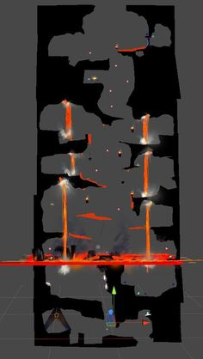
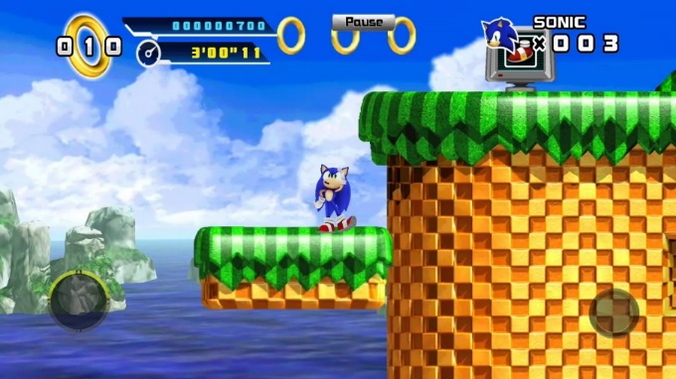
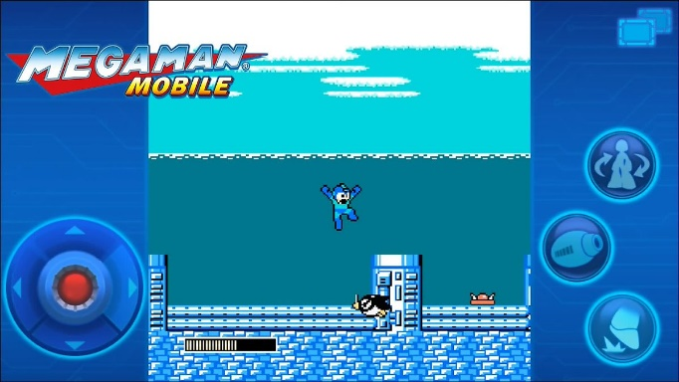
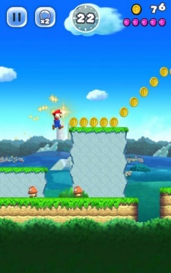
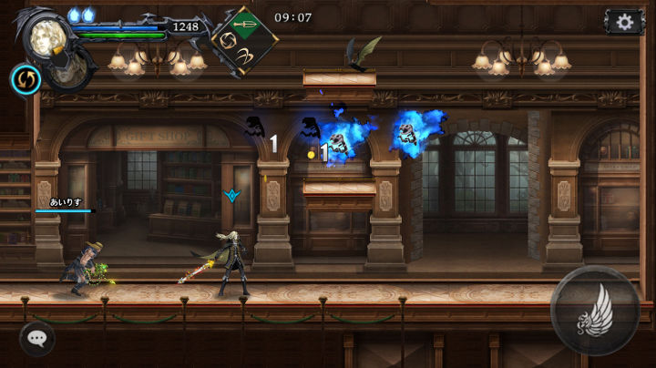
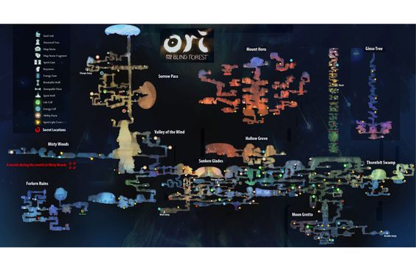
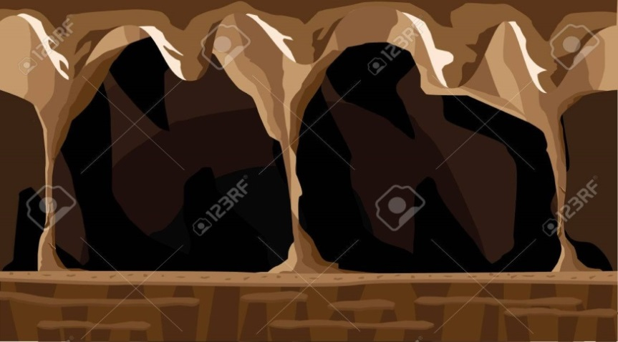

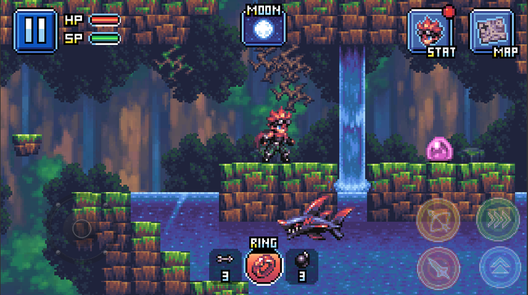
M
글림오브파이어
생성
작용
들기
점프

Slide 23
최대한 상세하게 적는다.
줄간격, 가이드라인, 맞춤법검사,
너무 주관적으로 적는다. – 다른사람들이 이해를못한다.
피드백을 무비판적으로 받자 – 피드백을 받으면 수정하자.
설명이부족할거같으면 그냥 쓰자.
-------------------------------------------
이제라는 단어 제외하기
말속도 신경쓰기
설명과 말하는거가 일치하지 않음
말을 할떄 3초정도 생각을한뒤에 말을 해야된다. (생각정리가 안되면 말이 막히고 했던 말을 또하게되서 내용 전달이 안된다.)

Slide 24
UI크기는 짝수로 한다.
글씨 크기는 최소8-10폰트를 하는것이 좋다.
UX에맞는 UI를배치와 분석의도, 분석을 통한 배치의도가 필요하다.
필요없는 도형은 삭제하자
배치 시 기획의도가 포함되야된다.
타게임분석, - > 어떤걸 가져갈것이다 > 내게임 UI정리 > 페르소나> UI배치
핵심시스템을 통해 타겟유저 설명
설명을 적을때에는 배치의도위주로적는다
UI배치를 와 노트를 표시하고 다음페이지에 내게임에서의 적용한이미지를 추가한다. 버튼 설명
피드백, 말을 할때 말끊는거 하지말자,
추가 설명적을때에는 일반적인 설명보다. 중요한 설명을적자 일시정지누를시 일시정지 팝업이 나타난다(이런거X )
팝업의 크기는 최대한 고정.
내용쓸때 전체-> 세부로 가야된다.
팝업은 전체팝업을쓰자 해상도문제.
Z세대 이야기를 넣어 많이 사용하여 스마트폰을 쓰면서 사용하여 조작을 잘한다는 이야기추가
중요한 정보는 강조시키는 표현을 쓰자.
UI.객체의 최소크기는 최소7mm 보다 작지 않다 평균7-10 버튼마다 공백으니 8dp DP (Device Pixel) : 안드로이드 사이즈 단위.
위치,사이즈,크기, 화면 해상도 1280*720 16:9
픽셀은 짝수 크기로한다. 클릭 버튼의 경우 최소48이상한다/.

Slide 25
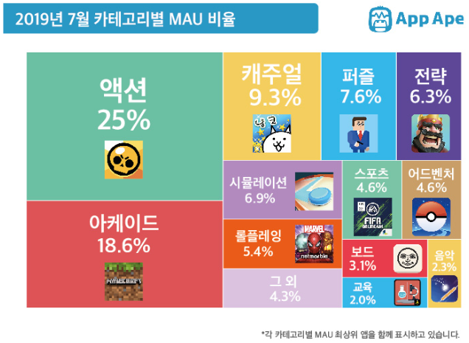
시장조사

